Slide 1
해담시청 보안 자동화
개인 환경에서 확인한 탐지와 자동 대응
김명준
React · Flask 포털 구현과 보안 시나리오 검증
김명준 / 해담시청 SOAR
01
Notes:
김명준 개인 포트폴리오. 팀 NoBugs의 공공기관 민원포털 프로젝트를 개인 Docker 랩으로 전환했습니다. 확인 기준은 2026-11-10입니다.
출처: https://github.com/myeongjundev/haedam-soar-portfolio/blob/06fb3a43d2d9a90e961949c3ffcb7b931dd2af83/docs/sources.md
개인 저장소: https://github.com/myeongjundev/haedam-soar-portfolio

Slide 2
본인 역할과 팀 기여
팀 공통 구현을 출처와 함께 반입하고 개인 재현 범위를 추가했습니다.
범위 | 담당 | 구현·검증 내용
팀에서 본인 담당 | 김명준 | React·Flask 포털, S8/S10 입력·검증
팀 공통 기반 | 반소람 / 김상혁 / 김대훈 | S1·S4 / Wazuh·티켓 / Graylog·n8n
개인 전환 | 김명준 + AI 도구 | Docker 재현, S7 자동 연결, H1, 제어판
김명준 / 해담시청 SOAR
02
Notes:
팀원: 김명준, 반소람, 김상혁, 김대훈. 표의 팀 담당과 개인 후속 구현을 구분해 설명합니다. AI를 활용해 구현하고 검증했으며 팀원의 코드를 개인 단독 구현으로 주장하지 않습니다.
출처: https://github.com/myeongjundev/haedam-soar-portfolio/blob/06fb3a43d2d9a90e961949c3ffcb7b931dd2af83/README.md
https://github.com/myeongjundev/haedam-soar-portfolio/blob/06fb3a43d2d9a90e961949c3ffcb7b931dd2af83/docs/sources.md

Slide 3
공공기관 민원포털의 보안 과제
가상 해담시청의 시민 서비스와 내부 업무를 보호하는 교육용 랩
기밀성
무결성
가용성
세션과 역할에 따른
민원 접근 통제
배포 파일 변조 감지와
기준 파일 복구
공격 주체를 제한하고
정상 시민의 이용 유지
팀 사례 S1 · S4 · S7 · S8 · S10 · S12
개인 추가 사례 H1 민원 작성 도배
김명준 / 해담시청 SOAR
03
Notes:
공공기관 도메인과 해담시청은 팀 합의입니다. 실제 기관이나 운영 시스템이 아닙니다. CIA 항목은 프로젝트의 보안 목표이며 전체 운영 보안을 입증한 것은 아닙니다.
출처: https://github.com/myeongjundev/haedam-soar-portfolio/blob/06fb3a43d2d9a90e961949c3ffcb7b931dd2af83/README.md
https://github.com/myeongjundev/haedam-soar-portfolio/blob/06fb3a43d2d9a90e961949c3ffcb7b931dd2af83/docs/portfolio-plan.md

Slide 4
개인 랩 시스템 구성
사례별 개인 프로젝트에서 실측한 연결입니다. pfSense/S10은 별도 랩이라 점선으로 구분합니다.
S8·H1 앱 로그도 Graylog로 수집
React / Flask
포털·앱 로그
Wazuh
파일 변경 감지
Graylog
수집·탐지
n8n
대응·원복
MySQL
포털 차단 / 작성 제한
파일 복구 / 격리
티켓 저장소
사건·조치 이력
pfSense VM / S10 11/10 실측 통과
프로젝트별 볼륨 보존 · 메모리 제약에 따라 순차 실행
김명준 / 해담시청 SOAR
04
Notes:
개념 구성도입니다. S7은 12개 컨테이너로 실행했고, S8/H1은 별도 개인 프로젝트에서 검증했습니다. 모든 시나리오를 동시에 실행한 단일 스택을 뜻하지 않습니다. 약 6GiB Docker 메모리에서 기존 스택과 순차 실행했습니다. pfSense/S10은 별도 haedam-pf-lab에서 11/10 실측했습니다(S10-20261110T021934Z).
출처: https://github.com/myeongjundev/haedam-soar-portfolio/blob/06fb3a43d2d9a90e961949c3ffcb7b931dd2af83/docs/s7-auto-lab.md
https://github.com/myeongjundev/haedam-soar-portfolio/blob/06fb3a43d2d9a90e961949c3ffcb7b931dd2af83/docs/s8-lab.md
https://github.com/myeongjundev/haedam-soar-portfolio/blob/06fb3a43d2d9a90e961949c3ffcb7b931dd2af83/docs/h1-results.md

Slide 5
공격·탐지·대응·원복 플로우
자동 대응과 운영자 원복을 분리하고, 각 단계의 근거를 같은 사건으로 연결합니다.
허용된
시험 입력
앱 로그 /
Wazuh 경보
Graylog
조건 판단
n8n
인증된 호출
정상 상태 대조
티켓 restored
운영자 원복
소유 티켓 확인
제한된 조치
실제 효과 확인
티켓 선기록
기록 실패: 조치 보류 효과 불일치: 성공 보류 원복 후: 잔여 조치·정상 이용 확인
김명준 / 해담시청 SOAR
05
Notes:
S7은 실제 파일 변화, S8/H1은 실제 HTTP 요청을 입력으로 사용합니다. Graylog는 실제 로그를 조건별로 판정합니다. 티켓 기록 실패 시 조치를 보류하며 효과 검증 실패를 성공으로 표시하지 않습니다. 원복은 소유 티켓에 대해 운영자 인증으로 요청합니다.
https://github.com/myeongjundev/haedam-soar-portfolio/blob/06fb3a4/docs/s7-auto-contract.md
https://github.com/myeongjundev/haedam-soar-portfolio/blob/06fb3a4/docs/s8-contract.md
https://github.com/myeongjundev/haedam-soar-portfolio/blob/06fb3a4/docs/h1-results.md

Slide 6
S7 상세 서비스 아키텍처
s7-response의 중계·Gateway 역할이 원천 경보와 조치 영수증을 연결합니다.
파일 감시
1514/TCP
alerts 볼륨 읽기
포털 배포 파일
공유 볼륨
Wazuh agent
FIM / AR
Wazuh manager
경보 생성
s7-response
경보 중계·검증
티켓 저장소
쓰기 8088
Gateway 8097
조치·효과 확인
n8n
webhook 5678
Graylog
GELF HTTP 12202
대응 제어: Gateway → manager API 55000/TLS → agent AR
검증 대상: 원천 경보 해시 · 읽기 전용 baseline · agent 영수증 · 실제 HTTP
김명준 / 해담시청 SOAR
06
Notes:
S7의 portal GELF_ENABLED=0. S7 경로는 manager alerts를 공유 볼륨에서 읽는 s7-response relay가 HTTP GELF12202로 전달합니다. n8n은 gateway8097을 호출하고 gateway가 Wazuh API55000을 호출합니다. Active Response는 agent1514 연결로 전달됩니다. baseline과 receipt는 읽기 전용으로 검증합니다.
https://github.com/myeongjundev/haedam-soar-portfolio/blob/06fb3a4/compose.s7-auto.yaml
https://github.com/myeongjundev/haedam-soar-portfolio/blob/06fb3a4/infra/s7-auto-settings.json

Slide 7
S7 Docker 네트워크 상세
아래 CIDR은 보존된 haedam-s7-panel-live 네트워크의 관측값입니다.
망 / 격리 | 관측 서브넷 | 연결 서비스
default / internal | 172.29.0.0/16 | 포털·DB·agent·manager·indexer 대시보드·Graylog·n8n·티켓·Gateway
graylog-backend / internal | 192.168.192.0/20 | Graylog·MongoDB·OpenSearch
access / 일반 bridge | 172.31.0.0/16 | 포털·Wazuh 서버 3종 Graylog·n8n·티켓
운영 원칙: DNS로 서비스 연결 / 호스트 공개는 loopback / 랩별 볼륨 보존
김명준 / 해담시청 SOAR
07
Notes:
11/10 docker network inspect 읽기 전용 조회. CIDR을 Compose에 고정하지 않았으므로 새 PC/프로젝트에서는 Docker 주소 할당에 따라 달라질 수 있습니다. access망에 여러 서비스가 함께 연결되므로 이를 서비스별 강제 분리망으로 과장하지 않습니다. 서비스 접속은 Docker DNS를 사용합니다. 포트 공개는127.0.0.1에 한정됩니다.
https://github.com/myeongjundev/haedam-soar-portfolio/blob/06fb3a4/compose.s7.yaml
https://github.com/myeongjundev/haedam-soar-portfolio/blob/06fb3a4/compose.soc.yaml
https://github.com/myeongjundev/haedam-soar-portfolio/blob/06fb3a4/compose.s7-auto.yaml
개인 기록: docs/portfolio/network-inventory-20261110.json

Slide 8
S8·H1 클라이언트망과 대응망
시험 클라이언트는 대응 API 전용 망에 직접 연결하지 않습니다.
구분 | S8 | H1
클라이언트망 | 172.30.88.0/24 | 172.30.90.0/24
시험 / 정상 클라이언트 | .21 / .22 (추가 대조 .23·.24) | .21 / .22
포털 클라이언트 NIC | .10:5000 | .10:5000
대응망 | 172.30.89.0/29 | 172.30.91.0/29
n8n / 포털 대응 NIC | .2 / .3:5000 | .2 / .3:5000
대응 API: portal-response DNS + 인증 키 + n8n 대응 주소 /32 허용
김명준 / 해담시청 SOAR
08
Notes:
S8/H1은 각자 별도 Compose 프로젝트와 볼륨입니다. 클라이언트망과 대응망은 internal:true. portal과 n8n은 공통 default에도 연결되며 API 허용 CIDR은 대응망 n8n /32입니다. S8 클라이언트 .23/.24는 단일 신호 대조군입니다. 주소는 현재 Compose 정의의 값입니다.
https://github.com/myeongjundev/haedam-soar-portfolio/blob/06fb3a4/compose.s8.yaml
https://github.com/myeongjundev/haedam-soar-portfolio/blob/06fb3a4/compose.h1.yaml

Slide 9
pfSense/S10 실행 망 구조
11/10 P04·S10 실측에 사용한 망입니다. 시험·정상 요청은 pfSense WAN을 거쳐야만 포털에 닿습니다.
pf-wan 203.0.113.0/24
pf-lan 172.30.94.0/24
시험 .22 / 정상 .12
경로: LAN via .1
pfSense CE VM
em0 203.0.113.1
em1 172.30.94.1
포털 .10:5000
반환: WAN via .1
QEMU + bridge/tap
두 Docker 망: internal 해제·NAT 끔
컨트롤러 172.30.94.100
n8n relay 8099 → SSH 22
각 Docker gateway는 .254 / 차단 전후 요청 모두 pfSense 경유 경로로 실측
김명준 / 해담시청 SOAR
09
Notes:
설정 출처: PR13 infra/pfsense/lab-settings.json, compose.pf.yaml, compose.s10.yaml. 실측 P04-20261110T014245Z, S10-20261110T021934Z(docs/s10-results-20261110.md). 두 pf 망은 internal을 쓰지 않고 NAT를 끕니다(internal이면 Docker가 다른 대역 목적지 프레임을 버림). n8n은 컨트롤러의 HTTP relay(8099)를 거쳐 고정 호스트 키 SSH로 팀 PF 도구를 호출합니다. QEMU 컨테이너 내부에서 FreeBSD pfSense VM이 동작하는 방식이며 native Linux container pfSense가 아닙니다. 컨테이너 bridge .253 주소는 초기 bridge/tap 설정용이며 start.sh에서 제거합니다.
https://github.com/myeongjundev/haedam-soar-portfolio/pull/13

Slide 10
호스트 접근 포트 구성
현재 개인 랩 설정값입니다. 모두 127.0.0.1에 바인딩하며 공용 인터넷에 공개하지 않습니다.
서비스 | 컨테이너 | S7 호스트 | S8 호스트 | H1 호스트
해담 포털 | 5000 | 15030 | 15000 | 15010
Graylog UI/API | 9000 | 19130 | 19100 | 19110
n8n UI/webhook | 5678 | 15730 | 15700 | 15710
해담 보안 대시보드 | 8089 | 18130 | 18100 | 18110
Wazuh 대시보드 | 5601 | 15630 | — | —
Wazuh API / indexer | 55000 / 9200 | 15530 / 19230 | — | —
GELF TCP 입력 | 12201 | 22330 | 22300 | 22310
개인 제어판 | 호스트 실행 | 15800 | 미연결 | 미연결
김명준 / 해담시청 SOAR
10
Notes:
현재 effective docker compose config에서 비밀값을 제외하고 ports만 추출했습니다. TCP 기준, Wazuh는 HTTPS/TLS입니다. 각 랩은 별도 프로젝트로 실행하며 Docker 메모리 제약에 따라 순차 운용합니다. Panel15800은 Docker publish가 아니라 호스트 Python listener입니다. GELF TCP22330은 S7에 상속된 공개 포트이며 실제 S7 릴레이는 내부HTTP12202를 사용합니다.
https://github.com/myeongjundev/haedam-soar-portfolio/blob/06fb3a4/infra/s7-auto-settings.json
https://github.com/myeongjundev/haedam-soar-portfolio/blob/06fb3a4/tools/s8_lab.py
https://github.com/myeongjundev/haedam-soar-portfolio/blob/06fb3a4/tools/h1_lab.py
https://github.com/myeongjundev/haedam-soar-portfolio/blob/06fb3a4/infra/panel-settings.json

Slide 11
컨테이너 내부 통신 포트
호스트 접속 포트와 내부 서비스 포트는 구분해서 사용합니다.
출발 / 목적지 | 포트·프로토콜 | 목적
agent / Wazuh manager | 1514 TCP / 1515 TCP | 경보·AR 연결 / 에이전트 등록
S7 relay / Graylog | 12202 HTTP | 신뢰한 FIM 경보 전달
포털 / Graylog (S8·H1) | 12201 TCP | 실제 앱 이벤트 GELF 수집
Graylog / n8n | 5678 HTTP | 인증된 탐지 webhook
n8n / S7 Gateway | 8097 HTTP | 소유 사건 조치·원복·재확인
Gateway / Wazuh API | 55000 HTTPS | 지정 agent Active Response
n8n / 티켓 저장소 | 8088 HTTP | 사건·조치 선기록
포털 / MySQL | 3306 TCP | 앱 데이터 저장
김명준 / 해담시청 SOAR
11
Notes:
구성 파일에서 확인한 통신 계약입니다. 1514는 agent event와 AR 채널,1515는 등록입니다. 내부 경로를 모두 호스트에 공개하지 않습니다. ticket-store의 쓰기8088은 내부 전용이고 읽기/UI8089만 loopback publish합니다. Graylog OpenSearch와 Wazuh indexer는 서로 다른 서비스와 저장소입니다.
https://github.com/myeongjundev/haedam-soar-portfolio/blob/06fb3a4/compose.soc.yaml
https://github.com/myeongjundev/haedam-soar-portfolio/blob/06fb3a4/compose.s7-auto.yaml
https://github.com/myeongjundev/haedam-soar-portfolio/blob/06fb3a4/infra/s7-auto-settings.json
https://github.com/myeongjundev/haedam-soar-portfolio/blob/06fb3a4/infra/wazuh/agent/ossec.conf

Slide 12
저장·권한 경계와 원복 조건
탐지 자료, 조치 명령, 실제 효과를 서로 다른 근거로 대조합니다.
경계 | 현재 구성 | 원복·검증 의미
탐지 저장소 | Graylog MongoDB:27017 / OpenSearch:9200 | 관제망 내부 통신, Wazuh 저장소와 별도
정상 기준 | setup만 생성 / runtime baseline 읽기 전용 | 변조 상태를 새 정상 기준으로 덮어쓰지 않음
파일 변경 | agent 웹 볼륨 RW / portal·gateway RO | 허용 대상 복구·격리와 현재 해시 대조
사건 소유권 | event key + ticket ID + agent 영수증 | 다른 회차의 해제·중복 조치 방지
원복 완료: 정상 파일·HTTP + 격리물/활성 조치 없음 + 티켓 restored
김명준 / 해담시청 SOAR
12
Notes:
Graylog-Mongo27017, Graylog-OpenSearch9200은 graylog-backend망 내부 통신입니다. Wazuh-indexer9200은 별도 서비스입니다. s7-baseline setup은 network_mode:none이며 정상 이미지 해시와 비교 후 baseline을 생성합니다. agent웹볼륨은RW, portal웹은RO, gateway웹/baseline/receipt/alerts는RO입니다. runtime 데이터 SQLite는각자의볼륨에저장합니다.
https://github.com/myeongjundev/haedam-soar-portfolio/blob/06fb3a4/compose.s7-auto.yaml
https://github.com/myeongjundev/haedam-soar-portfolio/blob/06fb3a4/compose.soc.yaml
https://github.com/myeongjundev/haedam-soar-portfolio/blob/06fb3a4/docs/panel-results-20261110.md

Slide 13
개인 실측 범위
팀 실행 기록과 개인 환경에서 다시 확인한 결과를 분리했습니다.
사례 | 개인 실측 판정 | 확인한 효과
S8 웹 탐색·인증 실패 | 11/9 통과 | 공격 IP 403, 정상 200, 해제 200
S7 파일 무결성 | 11/10 버튼 실측 통과 | 기준 해시 복구, 추가 파일 격리·정리
H1 민원 도배 | 11/9 통과 | 작성만 429, 정상 시민 작성 201
S10 경계·포털 차단 | 11/10 통과 | 공격 차단·정상 200, 원복 후 양쪽 200
S1 반복 로그인 실패 | 11/10 통과 | 공격 IP 403, 정상 로그인 유지, 해제 200
S4 / S12 | 11/10 / 11/11 통과 | 계정 잠금 / 통제 경합 차단·원복
김명준 / 해담시청 SOAR
13
Notes:
S4는 11/10 실제 계정 잠금·세션 회수·원복, S12는 11/11 통제된 자원 경합 환경에서 실제 차단·티켓·원복을 확인했습니다. S12는 운영 DDoS 성능 검증이 아닙니다. S7은 개인 FIM 즉시 대응 정책입니다. 출처: https://github.com/myeongjundev/haedam-soar-portfolio/blob/codex/s12-personal-live/docs/s12-results.md

Slide 14
S8 공격 출발지 IP 차단
실제 HTTP 요청의 웹 탐색과 로그인 실패를 같은 출발지로 결합했습니다.
4.521초
조건 충족부터 차단 API 응답까지
검증 시점 | 시험 클라이언트 | 정상 클라이언트
차단 후 | 403 IP_BLOCKED | 200 정상 접근
승인 원복 후 | 200 정상 접근 | 200 정상 접근
티켓 1건 restored · 활성 차단과 소유권 0
김명준 / 해담시청 SOAR
14
Notes:
실행 S8-20261109T013617Z. 조건 충족부터 Graylog 판정 3.828초, 판정부터 차단 API 응답 0.693초. 4.521초는 최초 HTTP403 관측 시각이 아닙니다. 별도 클라이언트 요청으로 실제 효과를 확인했습니다. 한 회차의 관측이며 평균/보장 시간이 아닙니다. 개인 S8은 포털 애플리케이션 차단입니다. pfSense 패킷 드롭은 포함하지 않습니다.
출처: https://github.com/myeongjundev/haedam-soar-portfolio/blob/06fb3a43d2d9a90e961949c3ffcb7b931dd2af83/docs/s8-results.md
https://github.com/myeongjundev/haedam-soar-portfolio/blob/06fb3a43d2d9a90e961949c3ffcb7b931dd2af83/docs/evidence/s8-live-20261109.json

Slide 15
S7 자동 파일 복구와 격리
개인 FIM 즉시 대응 정책으로 Wazuh·Graylog·n8n 연결을 확인했습니다.
8.211초
6.699초
index.html 변조 후 복구
추가 시험 파일 격리
대조 항목 | 복구 | 격리 후 원복 완료
파일 / HTTP | 기준 해시 일치 / 200 | 시험 URL 404 / 정상 홈 200
잔여 상태 | 기준 파일 4개 일치 | 격리물 0개, 티켓 restored
입력 직전 기록부터 실제 효과 확인까지의 개인 1회 실측
김명준 / 해담시청 SOAR
15
Notes:
11/10 09:21 KST, 실행 소스 af19e50 clean, 새 프로젝트 haedam-s7-panel-live. input_at은 파일 변경 직전 기록이고 효과 시각은 gateway effect_verified_at입니다. 제어판 관측까지는 10.537초/7.370초입니다. 두 수치는 단일 회차이며 성능 평균이 아닙니다. 티켓 T-20261110-0001/0002 모두 restored.
출처: https://github.com/myeongjundev/haedam-soar-portfolio/blob/06fb3a43d2d9a90e961949c3ffcb7b931dd2af83/docs/panel-results-20261110.md
https://github.com/myeongjundev/haedam-soar-portfolio/blob/06fb3a43d2d9a90e961949c3ffcb7b931dd2af83/docs/evidence/panel-live-audit-20261110.json

Slide 16
H1 민원 작성 권한만 일시 제한
반소람의 민원 도배 대응 제안을 개인 환경에서 구현·검증했습니다.
14.532초
조건 충족부터 작성 제한 API 응답까지
관찰 대상 | 제한 중 | 원복 후
시험 계정의 작성 | 429 제한 | 201 작성 성공
같은 계정의 조회 | 200 유지 | 200 유지
다른 정상 시민의 작성 | 201 유지 | 201 유지
김명준 / 해담시청 SOAR
16
Notes:
아이디어 출처: 반소람의 11/9 공유 MVP 문서. 개인 구현: 김명준·Codex. 합성 랩 임계값은 계정별 성공 작성 5건/10분입니다. 최종 실행 H1-20261109T021122Z. 조건부터 탐지14.087초, 제한 API 응답까지14.532초이며 최초429 관측 시각이 아닙니다. 운영 정상 사용량/오탐률은 검증하지 않았습니다.
출처: https://github.com/myeongjundev/haedam-soar-portfolio/blob/06fb3a43d2d9a90e961949c3ffcb7b931dd2af83/docs/h1-results.md
https://github.com/myeongjundev/haedam-soar-portfolio/blob/06fb3a43d2d9a90e961949c3ffcb7b931dd2af83/docs/sources.md

Slide 17
S10 경계 차단과 포털 차단, 원복
pfSense 경계 로그·웹 탐색·로그인 실패를 결합해 두 단계로 차단했습니다.
15.0초
26.2초
입력부터 Graylog 상관 탐지까지
입력부터 포털·pfSense 차단 완료까지
대조 항목 | 시험 클라이언트 | 정상 클라이언트
차단 중 | 시간 초과(경계 차단) | 200 정상 접근
원복 후 | 200 정상 접근 | 200 정상 접근
원복 요청→티켓 restored 14.5초 · 잔여 조치 0 · 저장소·relay 장애 시험 별도 통과
김명준 / 해담시청 SOAR
17
Notes:
실행 S10-20261110T021934Z(코드 70c0ea6 clean). 입력 02:19:37.686Z, Graylog 이벤트는 15.0초 뒤, 포털 차단 applied 다음 pfSense 차단 applied는 입력에서 26.2초. 원복 요청 02:20:32.916Z부터 티켓 restored 02:20:47.462Z까지 14.5초. 한 회차 관측이며 평균/보장 시간이 아닙니다. 차단 중 공격 요청은 5초 시간 초과, 정상 200, 원복 뒤 양쪽 200·잔여 조치 0. 중복 재전송 2회 duplicate_no_action, 오래된 티켓 원복 503, 재원복 nothing_to_release. 첫 회차 S10-20261110T020326Z에서는 원복이 pfSense만 해제하고 500으로 멈춘 결함을 재현했고, 해제를 재조회로 판정하도록 고친 뒤(d37287c) 같은 티켓 재시도로 restored를 확인했습니다. 장애 시험 S10FAULT-20261110T020814Z는 Graylog를 거치지 않은 인증 웹훅 직접 입력입니다. 티켓 effect_verified·condition_met_at·verified_at은 비어 있고 화면 MTTD/MTTR은 미측정입니다. 실제 효과는 검증기의 클라이언트 요청으로 확인했습니다. pfSense CE 2.7.2는 Docker 안 QEMU VM(KVM 없음)이며 VM 방식은 11/9 사용자 결정, 강사님 확인 기록은 없습니다. 외부 Discord 알림은 보내지 않았습니다.
출처: https://github.com/myeongjundev/haedam-soar-portfolio/blob/38593a73345e4a4b336ab14e47c13a55f545f272/docs/s10-results-20261110.md
https://github.com/myeongjundev/haedam-soar-portfolio/blob/38593a73345e4a4b336ab14e47c13a55f545f272/docs/evidence/s10-live-20261110.json
PR13: https://github.com/myeongjundev/haedam-soar-portfolio/pull/13

Slide 18
S1 반복 로그인 실패 탐지와 IP 차단
같은 계정·출발지의 실제 로그인 실패 9회를 탐지해 공격 출발지만 차단했습니다.
39.2초
40.3초
9번째 실패부터 Graylog 탐지까지
9번째 실패부터 포털 차단 완료까지
대조 항목 | 시험 클라이언트 | 정상 클라이언트
차단 중 | 403 IP_BLOCKED | 200 · 새 로그인 유지
원복 후 | 200 정상 접근 | 200 정상 접근
원복 후 티켓 restored·활성 조치 0 · 8회+31분 무경보는 수정 전 별도 회차
김명준 / 해담시청 SOAR
18
Notes:
Codex 실측 s1fix20261110(코드 e06ed60, PR #25). 9번째 실제 401 로그 15:28:02.012 KST → Graylog 처리 39.216초 → 포털 차단 API 완료 40.299초. 1분 주기 Graylog 평가를 포함한 한 회차 값이며 평균·보장 시간이 아닙니다. 공격 출발지 health 200→403 IP_BLOCKED→200, 정상 출발지 health 200·새 로그인 200 유지. 이벤트 01M7229ZMCN5QNEBME9QJNJ1AA, 티켓 T-20261110-0001 restored·활성 조치 0, 원복 후 DB 활성 IP 차단 0. 8회 경계(31분 무경보)는 반환 노드 수정 전 같은 정책의 별도 회차 s1live20261110입니다. 최종 9회는 기존 개인 S1 스택에 수정본 워크플로를 다시 게시한 재실측이며 새 볼륨 전체 재설치가 아닙니다. 첫 회차에서 하위 흐름 반환 누락으로 티켓 없이 빈 HTTP 200이 나온 실패는 결과 문서에 보존했습니다. 포털 애플리케이션 IP 차단이며 pfSense 차단은 포함하지 않습니다.
출처: https://github.com/myeongjundev/haedam-soar-portfolio/blob/6bc8ee168434aed7a01facf060c404e6dd86bb64/docs/s1-results.md
https://github.com/myeongjundev/haedam-soar-portfolio/blob/6bc8ee168434aed7a01facf060c404e6dd86bb64/docs/evidence/s1-live-20261110.json
PR25: https://github.com/myeongjundev/haedam-soar-portfolio/pull/25

Slide 19
S4 계정 잠금과 세션 회수
같은 계정·IP의 실패 5회와 성공 1회를 결합한 개인 실측입니다.
21.292초
22.734초
6번째 로그인부터 Graylog 탐지까지
6번째 로그인부터 잠금 API 완료까지
대조 항목 | 시험 계정 | 정상 계정
잠금 중 | 새 로그인 401 · 옛 2세션 무효 | 기존·새 로그인 유지
승인 원복 후 | 새 로그인 200 · 티켓 restored | 활성 잠금·소유권 0
같은 비밀번호로 원복 후 재로그인 성공 · 폐기된 옛 세션은 계속 무효
김명준 / 해담시청 SOAR
19
Notes:
s4fix20261110, PR #30. 5건 경계 무탐지, 6건 자동 탐지. 대상 200→401→200, 기존 대상 세션 2개는 원복 후에도 무효. 정상 옛/새 세션 유지. 실제 실패에서 동적 Send Body 미지원 문제를 발견해 GET/POST 노드를 분리했습니다. 원본 정책은 순서가 아니라 실패/성공 혼재를 검사합니다. 개인 1회 관측. 출처: https://github.com/myeongjundev/haedam-soar-portfolio/blob/82eb98881a8a97d27d4b0078c93865f366e6c76f/docs/s4-results.md

Slide 20
S12 서비스 지연 확인 후 IP 차단
공유 슬롯을 점유한 통제된 자원 경합 시험이며 운영 DDoS 성능과 구분합니다.
17.966초
24.704초
요청 수 기준 초과부터 탐지까지
요청 수 기준 초과부터 차단 API까지
조건·효과 | 시험 출발지 | 정상 출발지
정책 / 차단 중 | 90건 초과 + health > 310ms 3회 | 100/100 정상 응답
승인 원복 후 | 403에서 200 · 같은 티켓 restored | 활성 차단·조치 0
실제 health 509 / 526 / 524ms 초과 · 차단 후 7 / 7 / 7ms 회복
김명준 / 해담시청 SOAR
20
Notes:
s12control20261111. 입력 142건(Graylog 고유 원천 일치), 탐지 창 116건. 요청 기준 충족 09:33:46.345 KST, 처리 09:34:04.311, 차단 API 09:34:11.049. health K=3은 별도 후속 조건이며 단순 API 지연과 구분합니다. 정상 p95 510.8ms, 실패0. 차단 직후 잔여 경합 영향 1건509.325ms 뒤 43건 기준 이내. 입력은 차단 관측 후 중지됩니다. 정상 경로는 config/health GET이고 로그인 업무 전체가 아닙니다. 1회 실측. 출처: https://github.com/myeongjundev/haedam-soar-portfolio/blob/codex/s12-personal-live/docs/s12-results.md

Slide 21
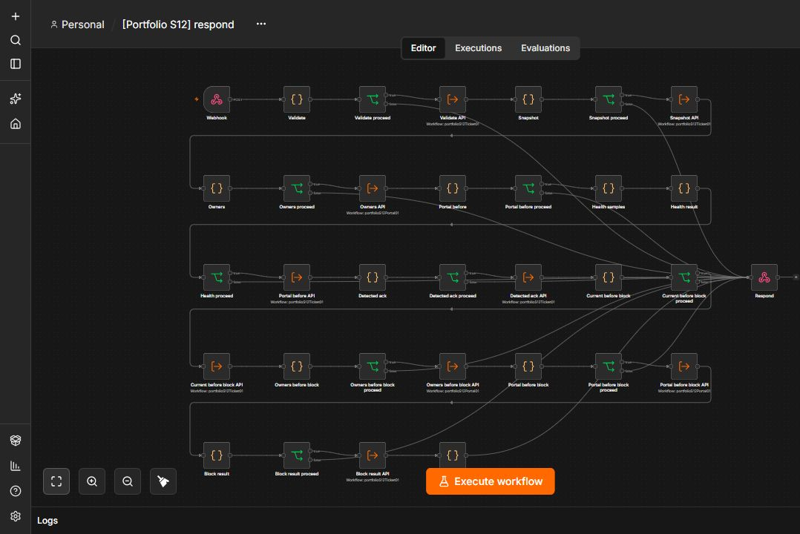
n8n 실제 S12 대응 워크플로
현재 티켓과 소유권 확인 후 health 검사, 티켓 선기록, 차단을 실행합니다.
김명준 / 해담시청 SOAR
21
Notes:
실제 게시된 n8n 2.39.5 구성 화면. 실행 payload는 저장하지 않습니다. 실행 26의 차단과 실행 47의 원복은 티켓 조치/클라이언트 증거로 확인합니다. 그림 자체는 실행 통과의 증명이 아닙니다. 출처: docs/evidence/s12-20261111/n8n-respond.jpg

Slide 22
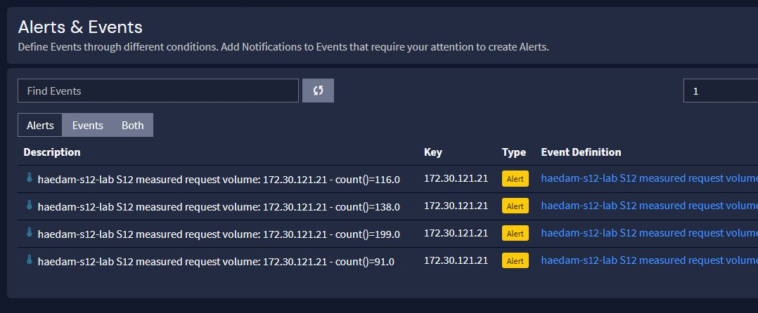
Graylog 요청 수와 서비스 상태의 분리
요청 수가 기준을 넘어도 health가 정상이면 차단하지 않습니다.
정상 대조 231건: 티켓 0건 / 자원 경합: 실제 지연 확인 후 티켓 1건
김명준 / 해담시청 SOAR
22
Notes:
실제 Graylog 6.1.16 화면. 첫 행116건은 저하 시험, 91/199/138건은 정상 상태 대조의 이벤트입니다. 요청 집계만으로 차단하지 않습니다. 알림 grace60초, 평가30초. UI 이벤트 timestamp와 실제 timestamp_processing이 다릅니다. 출처: docs/evidence/s12-20261111/graylog-events.jpg

Slide 23
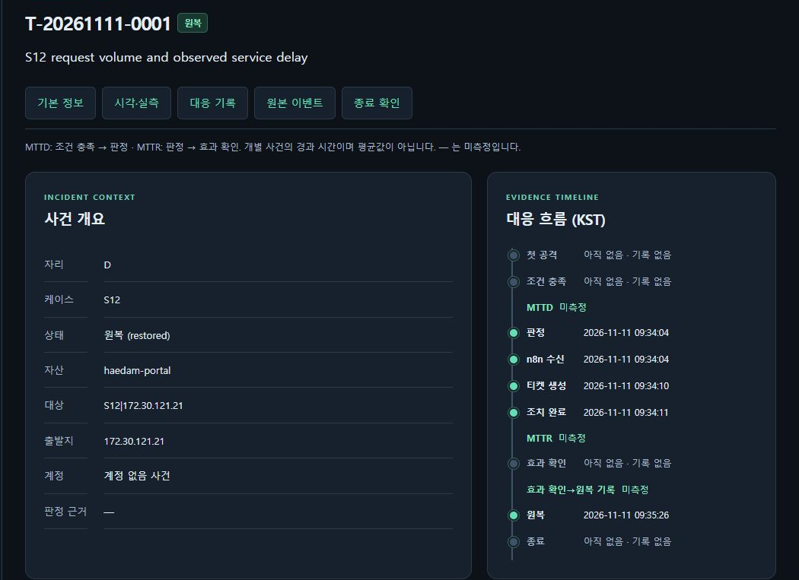
해담 보안 대시보드 동일 티켓의 원복
S12 자동 차단과 운영자 해제를 하나의 사건으로 추적했습니다.
양쪽 HTTP 200 · 티켓 restored · DB 활성 차단 0 · 활성 조치 0
김명준 / 해담시청 SOAR
23
Notes:
실제 T-20261111-0001 restored 화면을 위쪽 사건 개요/타임라인 중심으로 잘라 배치했습니다. 원본 전체 이미지를 저장소에 보존합니다. UI MTTD/MTTR/effect_verified는 미측정 상태이며 외부 증적에서 직접 계산·대조했습니다. 원복 시각09:35:26 KST. 출처: docs/evidence/s12-20261111/ticket-restored.jpg

Slide 24
Wazuh 실제 관제 대시보드
2026.11.11 기존 관제 환경의 Overview 화면을 읽기 전용으로 확인했습니다.
연결 상태와 경보 현황
활성 에이전트 1개 · 연결 끊김 0개
최근 24시간 경보
Critical 0 · High 0 · Medium 1 · Low 255
화면과 실측 근거의 구분
이 화면은 기존 관제 환경의 현재 상태입니다.
개인 S7 복구·격리 결과는 별도 경보 ID와
클라이언트·티켓 증적으로 검증했습니다.
김명준 / 해담시청 SOAR
24
Notes:
출처: docs/evidence/wazuh-overview-20261111.jpg. 2026-11-11 약 10:07 KST localhost Wazuh 기존 관제 환경 Overview. Active1/Disconnected0, 최근24h severity 0/0/1/255. 전체 원본 캡처를 보존하고 슬라이드에는 위쪽 요약만 자릅니다. 기존 Docker/VM의 시작·중지·설정 명령을 실행하지 않았습니다. 이 화면은 개인 S7 실행 당시 경보의 캡처가 아니며 동일 회차 증거로 혼용하지 않습니다. 개인 S7 근거는 docs/panel-results-20261110.md 및 기존 경보 대조 슬라이드입니다.

Slide 25
본인 구현 포털과 대응 API
React 화면과 Flask 백엔드를 보안 이벤트·대응 경로에 연결했습니다.
시민·담당자·관리자 화면
백엔드와 보안 연결
React 민원포털
로그인과 역할별 화면
민원 등록·조회 흐름
Flask 세션·권한 검사
MySQL 마이그레이션
앱 이벤트와 IP 대응 API
개인 H1 계정 작성 제한
팀 원본 커밋과 개인 후속 변경을 출처 문서·PR로 추적
김명준 / 해담시청 SOAR
25
Notes:
팀 단계에서 김명준이 주도한 포털 구현을 개인 레포에 기준 커밋으로 반입했습니다. 프론트994fc45, 백엔드98e549c. H1은 개인 후속 구현이며 팀 티켓 저장소는 김상혁의 구현을 확장했습니다.
출처: https://github.com/myeongjundev/haedam-soar-portfolio/blob/06fb3a43d2d9a90e961949c3ffcb7b931dd2af83/docs/sources.md
https://github.com/myeongjundev/haedam-soar-portfolio/blob/06fb3a43d2d9a90e961949c3ffcb7b931dd2af83/docs/h1-results.md

Slide 26

개인 실습 제어판
시험 입력과 실제 탐지 확인, 원복 완료를 회차별로 기록합니다.
입력 전 범위 검사
허용한 개인 랩과 파일만 사용
오래된 실행 볼륨은 새 입력 거부
같은 회차의 근거 보존
경보·티켓·파일 효과를 대조
소유 티켓의 원복 결과를 JSON 저장
김명준 / 해담시청 SOAR
26
Notes:
실제 11/10 추가 파일 격리 후 티켓 원복 완료 캡처입니다. 반소람의 제어판 소개는 흐름 참고이며 HTML/코드를 반입하지 않았습니다. S7만 버튼 연결했고 S8/H1/S10은 버튼 미연결입니다. S10은 CLI로 실측했으며 제어판에서는 실행 잠금입니다. 새 입력 전에 프로젝트/worktree/포트/설정/기준 파일/티켓을 확인합니다.
출처: https://github.com/myeongjundev/haedam-soar-portfolio/blob/06fb3a43d2d9a90e961949c3ffcb7b931dd2af83/docs/panel-lab.md
https://github.com/myeongjundev/haedam-soar-portfolio/blob/06fb3a43d2d9a90e961949c3ffcb7b931dd2af83/docs/evidence/panel-probe-restored-20261110.png

Slide 27
n8n S7 대응과 원복 노드
배포 JSON의 주요 노드 연결도 · 실제 n8n 캔버스 캡처와 구분합니다.
자동 대응
Webhook
Validate
Claim trusted
event
Record
detection
Current
ticket
Guarded
response
Record applied
Record effect
원천 경보 확인 → 티켓 선기록 → 소유권 대조 → 제한된 조치 → 현재 효과 기록
운영자 원복
Current ticket
Complete owned
response
Record released
Respond
탐지 키와 운영자 키 분리 · 조건 불일치 시 Respond로 보류 응답
김명준 / 해담시청 SOAR
27
Notes:
실제 배포 JSON의 주요 성공 경로를 요약했습니다. Validate/Prepare/Check/IF 노드와 일부 중간 경로는 읽기 편하게 묶거나 생략했습니다. IF 거부 경로는 Respond로 종료하고 조치를 진행하지 않습니다. API 오류나 보류를 성공으로 표시하지 않습니다.
대응 전체 노드 21개, 원복 전체 노드 12개.
https://github.com/myeongjundev/haedam-soar-portfolio/blob/06fb3a4/infra/n8n/portfolio-s7/s7-respond.json
https://github.com/myeongjundev/haedam-soar-portfolio/blob/06fb3a4/infra/n8n/portfolio-s7/s7-complete.json

Slide 28
Graylog와 Wazuh 경보 연결
11월 10일 개인 S7 실측 증적 · 동일 사건의 경보와 티켓을 대조했습니다.
연결 근거 | 파일 복구 | 추가 파일 격리
Wazuh rule / alert | 550 / 1794270073.1200 | 554 / 1794270094.8076
Graylog event | 01M71D9B28BB77DTGY1ER0X6Z6 | 01M71D9YNVCZFR4GQAZY093ND3
n8n 대응 / 원복 | 1 / 2 | 3 / 4
대상 HTTP / 정상 홈 | 200 / 200 | 404 / 200
최종 티켓 | T-20261110-0001 restored | T-20261110-0002 restored
단계 표시만으로 완료 판정하지 않고 원천 경보·현재 파일·HTTP·티켓을 확인
김명준 / 해담시청 SOAR
28
Notes:
UI 스크린샷을 대체한 모의 화면이 아니라 기존 실측 JSON에서 읽은 증적 표입니다. 실측 소스 af19e506204423aa7bd4234b495615e5f71840c7. Wazuh indexer 원천 조회, Gateway 읽기 전용 감사와 티켓 상태를 대조한 결과입니다. 실제 대시보드 캡처는 서비스 재개 후 별도로 추가합니다.
https://github.com/myeongjundev/haedam-soar-portfolio/blob/06fb3a4/docs/evidence/panel-live-audit-20261110.json
https://github.com/myeongjundev/haedam-soar-portfolio/blob/06fb3a4/docs/panel-results-20261110.md

Slide 29
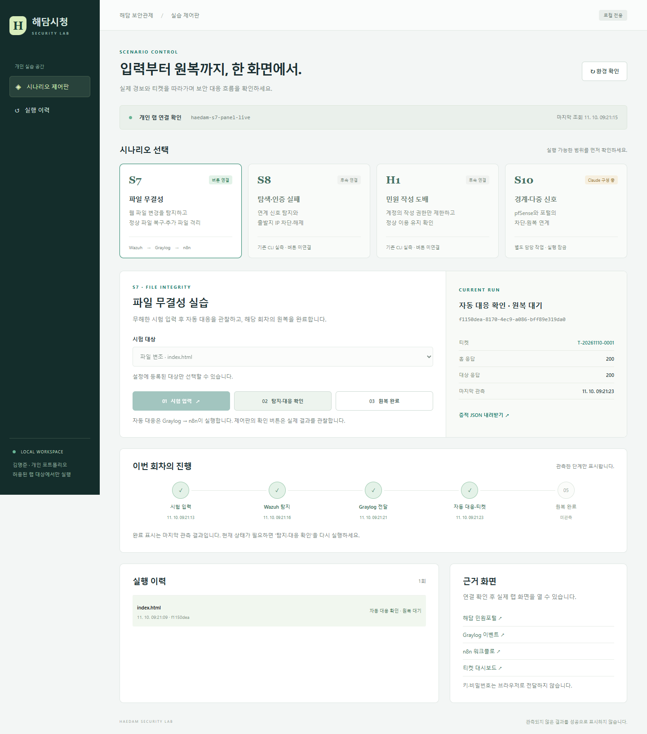
공유 아이디어를 적용한 제어판
출처 반소람 · 명령 반복을 버튼과 회차별 증적 확인으로 개선했습니다.
공유받은 방향
공격 · 상태 파악 · 원복을
한 화면에서 반복 실행
개인 환경에 추가한 것
프로젝트·허용 대상 확인
동시 입력 방지와 회차별 기록
원천 경보·티켓·현재 효과 대조
적용 완료: S7 버튼 실측 · 후속: S8/H1/S10 버튼 연결(S10은 CLI 실측 통과)
김명준 / 해담시청 SOAR
29
Notes:
참고 자료: 반소람(whiteclover0542)이 2026-11-09 공유한 제어판-소개-공유.html. 공격/파악/원복 흐름을 참고했으며 팀원의 HTML 코드나 실측 성과를 개인 구현으로 반입하지 않았습니다. 김명준·Codex가 개인 제어판을 별도로 구현했습니다. 오른쪽 화면은 개인 실측의 자동 복구 확인·원복 대기 시점입니다. 원복 완료 결과는 별도 JSON과 기존 원복 화면에서 확인합니다.
https://github.com/myeongjundev/haedam-soar-portfolio/blob/06fb3a4/docs/panel-lab.md
https://github.com/myeongjundev/haedam-soar-portfolio/blob/06fb3a4/docs/evidence/panel-index-verified-20261110.png
https://github.com/myeongjundev/haedam-soar-portfolio/blob/06fb3a4/docs/panel-results-20261110.md

Slide 30
시청 업무를 반영한 보안 개선
출처 반소람의 MVP 설계 · 개인 구현과 후속 제안을 구분합니다.
케이스 | 시청 업무 위험 | 개선 방향 | 개인 상태
H1 민원 도배 | 반복 등록으로 담당자 업무 방해 | 작성만 제한 로그인·조회 유지 | 구현·실측 완료
H2 타인 민원 열람 | 민원 번호 순회로 개인정보 접근 시도 | 기존 404 유지 거부 감사 이벤트 | 후속 제안
H3 처리 결과 조작 | 답변·처리 상태의 부당한 대량 변경 | 변경 전 이력 저장 승인된 값으로 복원 | 후속 제안
H4 담당자 대량 조회 | 내부 계정의 과도한 정보 열람 | 조회 감사·업무 기준 권한 회수와 복원 | 후속 제안
H1 적용 이유: 민원 작성 제한 중에도 정상 조회와 다른 시민의 작성은 유지
김명준 / 해담시청 SOAR
30
Notes:
출처: 2026-11-09 반소람(whiteclover0542), 공유 MVP-설계.md 7절 신규 케이스 H1~H4. 팀원 문서의 환경·계정·실측·기한은 개인 성과로 반입하지 않았습니다. H1만 김명준·Codex의 개인 구현·실측을 완료했습니다. H2는 현재 포털의 타인 민원 404 응답을 유지하며 내부 감사 이벤트를 추가하는 방향입니다. 제안의 403으로 바꾸지 않습니다. H3/H4는 이력·권한 복구·감사 정책 검토가 필요하며 미구현 제안입니다.
https://github.com/myeongjundev/haedam-soar-portfolio/blob/06fb3a4/docs/sources.md
https://github.com/myeongjundev/haedam-soar-portfolio/blob/06fb3a4/docs/h1-results.md
https://github.com/myeongjundev/haedam-soar-portfolio/blob/06fb3a4/docs/portfolio-plan.md

Slide 31
실측 중 발견한 문제
효과 확인과 원복이 실패한 회차도 문제 해결 기록으로 남겼습니다.
문제 | 관찰 | 영향
응답 확인 주소 불일치 | 차단 후 상태 조회가 403 | 조치 성공과 효과 검증이 불일치
n8n 실행 자료 잔류 | 저장 해제 후에도 payload 존재 | 응답에 쓰인 비밀값 보존 위험
이전 코드가 볼륨에 유지 | 재빌드 후 이미지와 실행 파일 불일치 | 새 코드를 검증했다고 오판 가능
김명준 / 해담시청 SOAR
31
Notes:
세 문제는 실제 문서에 기록된 관측입니다. 자원 문제를 OOM으로 단정하지 않습니다. n8n payload0은 조회한 실행 테이블에 한정되며 디스크 보안 삭제를 의미하지 않습니다. stale volume 해결은 Claude PR9/12와 Codex PR14 통합입니다.
출처: https://github.com/myeongjundev/haedam-soar-portfolio/blob/06fb3a43d2d9a90e961949c3ffcb7b931dd2af83/docs/s8-results.md
https://github.com/myeongjundev/haedam-soar-portfolio/blob/06fb3a43d2d9a90e961949c3ffcb7b931dd2af83/docs/s7-auto-results.md
https://github.com/myeongjundev/haedam-soar-portfolio/blob/06fb3a43d2d9a90e961949c3ffcb7b931dd2af83/docs/panel-results-20261110.md

Slide 32
해결과 기술적 회고
새 환경 재실측과 현재 상태 대조를 완료 조건에 포함했습니다.
응답 확인 경로 통일
차단과 조회를 같은 대응망으로 연결
공격 403·정상 200·원복 200 재검증
실행 자료 저장 제한
저장 설정과 삭제 경로를 함께 수정
새 볼륨 실행 후 payload 0행 확인
이미지와 실행 파일 대조
불일치 시 새 시험을 보류
진행 중 사건의 관찰·원복은 유지
배운 점: API 성공 응답 뒤에도 실제 효과와 복구 상태를 따로 확인해야 합니다.
김명준 / 해담시청 SOAR
32
Notes:
해결책은 구현 및 검증 기록에서 추출했습니다. 60 tests는 통합 레포 호스트 테스트이며 전체 운영 안정성을 보증하지 않습니다.
출처: https://github.com/myeongjundev/haedam-soar-portfolio/blob/06fb3a43d2d9a90e961949c3ffcb7b931dd2af83/docs/s8-results.md
https://github.com/myeongjundev/haedam-soar-portfolio/blob/06fb3a43d2d9a90e961949c3ffcb7b931dd2af83/docs/panel-results-20261110.md

Slide 33
개선 방향과 남은 검증
현재 완료 범위를 유지하면서 운영에 필요한 검증을 확장합니다.
제출 전 우선 확인
후속 개선
전체 README 초기 설치 재현
개인 S7 회차의 Wazuh 상세 화면
S10 제어판 버튼 연결
manager 중단·중간 크래시 시험
탐지 임계값과 오탐률 평가
동시 사건·부분 실패 복구 강화
티켓 시간 지표와 HTTP 효과 연결
검증 상태 기준 2026.11.11 · S4·S12 실측 반영
김명준 / 해담시청 SOAR
33
Notes:
S10은 11/10 실측했습니다(S10-20261110T021934Z, docs/s10-results-20261110.md). 남은 S10 검증은 Graylog 알림 재시도, n8n 실행 중 중단, 방화벽 도구 응답 유실, 반복 측정, pfSense ISO 공식 체크섬 대조입니다.
출처: https://github.com/myeongjundev/haedam-soar-portfolio/blob/06fb3a43d2d9a90e961949c3ffcb7b931dd2af83/docs/submission-integration.md
https://github.com/myeongjundev/haedam-soar-portfolio/blob/06fb3a43d2d9a90e961949c3ffcb7b931dd2af83/docs/portfolio-plan.md
PR13: https://github.com/myeongjundev/haedam-soar-portfolio/pull/13
11/11 추가: S4/S12 실측은 완료했습니다. S12는 통제된 자원 경합 시험입니다. 새 PC의 통합 설치, Wazuh 실제 UI 캡처, S10 제어판 버튼은 남은 범위입니다.
11/11 r7: 기존 관제 Wazuh 실제 Overview를 추가했습니다. 개인 S7 동일 회차의 Wazuh UI 상세는 미추가이며 JSON 경보 증적을 유지합니다.

Slide 34
출처와 검증 자료
팀 원본, 개인 변경, 실제 실행 증적을 함께 확인할 수 있습니다.
팀 원본과 기여 출처
개인 S8 실측 보고서
S7 제어판 실측과 캡처
통합 PR #14
AI 활용: Codex 구현·재현 / Claude 독립 검토·문제 해결
김명준이 범위와 결과를 확인하고 최종 판단
김명준 / 해담시청 SOAR
34
Notes:
팀 구성: 김명준(조장, 포털·S8/S10 검증), 반소람(S1/S4), 김상혁(S7/Wazuh/티켓), 김대훈(S12/Graylog/n8n). AI 사용: Codex 구현·재현·자료 정리, Claude 독립 검토·실패 분석·pfSense 작업, 사용자 최종 판단과 병합. 팀 최종 PPT 원본은 현재 개인 레포에 확보하지 못했고 원본 코드·출처 문서·실측을 기반으로 구성했습니다.
팀 원본: https://github.com/NoBugs-Aleph/aleph-soar-capstone
개인 원본: https://github.com/myeongjundev/haedam-soar-portfolio
https://github.com/myeongjundev/haedam-soar-portfolio/blob/06fb3a43d2d9a90e961949c3ffcb7b931dd2af83/docs/sources.md
https://github.com/myeongjundev/haedam-soar-portfolio/blob/06fb3a43d2d9a90e961949c3ffcb7b931dd2af83/docs/panel-results-20261110.md

